Slide 1
Psychologiczne Aspekty Zarządzania Zespołem
Dr inż. Magda Rościszewska
Wydział Inżynierii mechanicznej i okrętownictwa
Instytut Technologii Maszyn i Materiałów

Slide 2
Psychologiczne Aspekty Zarządzania Zespołem- zagadnienia
Wprowadzenie do psychologii w zarządzaniu zespołem
Inteligencja emocjonalna lidera
Psychologia motywacji w zespołach technicznych
Budowanie zaufania i relacji w zespole
Komunikacja w zespole – aspekty psychologiczne
Lider jako coach i mentor
Zarządzanie stresem i wypaleniem zawodowym
Psychologia zmian organizacyjnych
Autonomia i samodzielność w zespole
Psychologia konfliktu w zespołach
Kultura organizacyjna a psychologia zespołu
Nowe technologie w zarządzaniu zespołem – perspektywa psychologiczna
Praca zespołowa w warunkach niepewności
Psychologia podejmowania decyzji w zespołach
Inteligencja emocjonalna i społeczna
Wpływ AI i nowych technologii na zarządzanie zespołami
Autonomia i praca zdalna/hybrydowa.
Psychologia pracy w zespołach wielokulturowych
…….

Slide 3
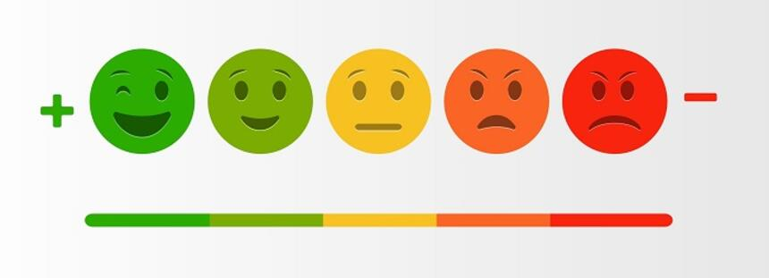
Wykład 2: Inteligencja emocjonalna lidera
W jakim nastroju rozpoczynasz dzisiejsze zajęcia?

Slide 4

Wykład 2: Inteligencja emocjonalna lidera
-zakres
Treść:
  Definicja i znaczenie inteligencji emocjonalnej w zarządzaniu zespołem
  Komponenty inteligencji emocjonalnej
  Przykłady praktyczne zastosowania inteligencji emocjonalnej w sytuacjach kryzysowych.
  Test na Inteligencję emocjonalną.

Slide 5
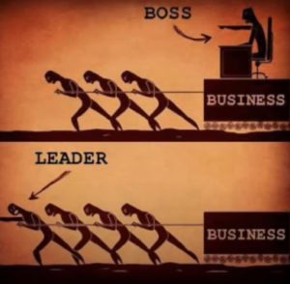
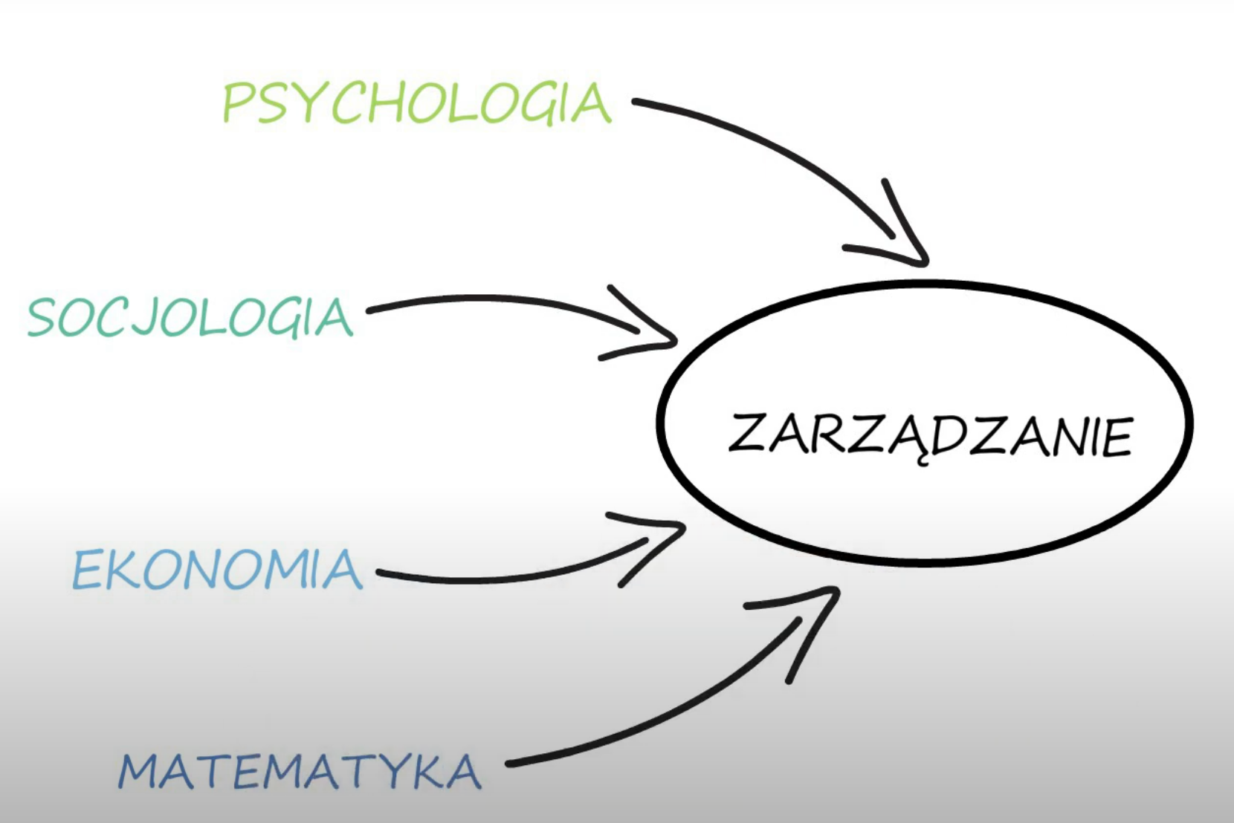
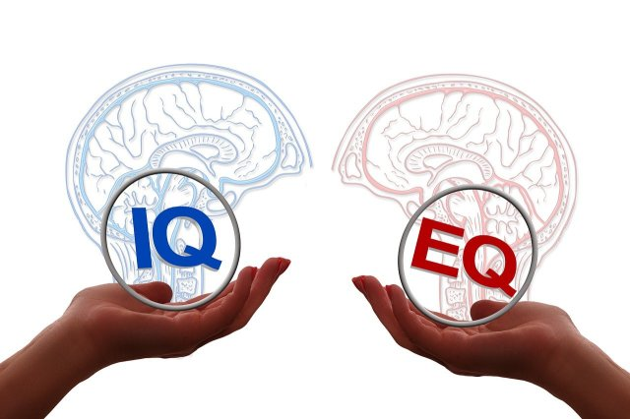
Wykład 2: Inteligencja emocjonalna lidera
-definicja i znaczenie
Dobry lider, czyli jaki?
Cechy:
Inteligencja? Zdolności matematyczne? Dobre maniery? Cecha?
?

Slide 6
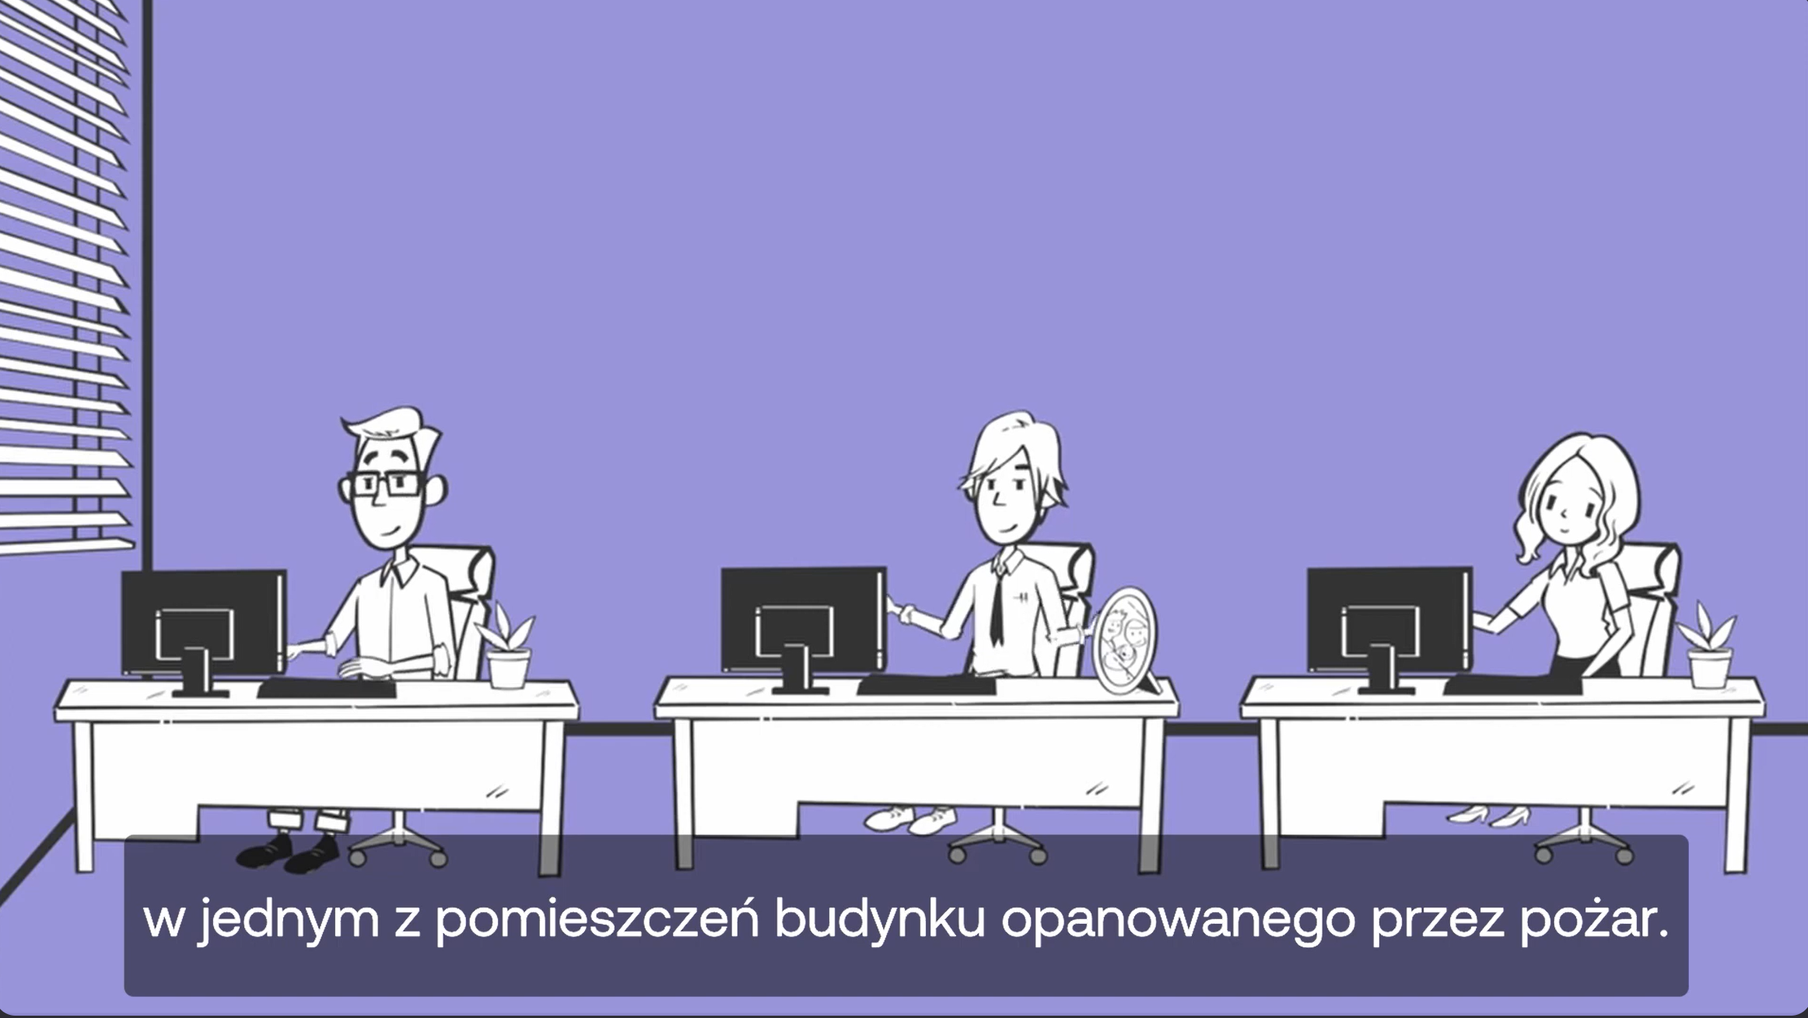
Wykład 2: Inteligencja emocjonalna lidera
-definicja i znaczenie
Inteligencja emocjonalna - czego zespół oczekuje od lidera w trudnych sytuacjach? (youtube.com)

Slide 7
Wykład 2: Inteligencja emocjonalna lidera
-definicja i znaczenie
Zdolność a nie cecha!
Z Def. umiejętność poznania i zrozumienia emocji swoich i innych ludzi. „Dobry lider współodczuwa i rozumie pozostałych współpracowników.”
Dotyczy pozytywnych jak i negatywnych emocji (przykład?), wszystkie są niezbędne!
Jest istotnym czynnikiem ochronnym przed zachowaniami samobójczymi (Domínguez-García i Fernández-Berrocal, 2018), depresją, lękiem i stresem (Moeller i in., 2020), problemami natury psychicznej (Jacobs i Wollny, 2022) oraz czynnikiem zmniejszającym prawdopodobieństwo wystąpienia zachowań agresywnych u młodzieży (Bibi i in., 2020; Pérez-Fuentes i in., 2019).
Inteligencja emocjonalna, często mierzona jako iloraz inteligencji emocjonalnej lub EQ, jest coraz bardziej istotna dla ważnych wyników związanych z pracą, takich jak wyniki indywidualne, efektywność oraz permanentny rozwój.
Coraz ważniejsza kwestia między innymi w tworzeniu profili stanowisk, rozmowach rekrutacyjnych i selekcji, a także uczeniu się i rozwoju.
Zatrudnia się za twarde kompetencje, zwalnia się za miękkie!
Rekruterzy: czy człowiek jest w ramie problemu czy rozwiązania: „Jak rozpoczął się Pana dzień?”
Rzutuje na wszystkie obszary życia, a co więcej, ma większy wpływ na powodzenie w życiu niż IQ (Goleman, 1998).
Aż 90% ludzi sukcesu ma wysoki poziom inteligencji emocjonalnej (Olga Megger, Coach, Ambasadorka Pracy Zdalnej).
27% Polaków ma problemy z prawidłowym rozpoznawaniem emocji.
Wbrew temu, co się powszechnie uważa, wypalenie zawodowe to problem, który dotyka nie tylko osoby narażone na ciągły stres. Podatni na niego są także pracownicy, którzy angażują w wykonywane obowiązki wszystkie pokłady energii … i uczuć. Silne stany emocjonalne w końcu ulegają wyciszeniu. Pozostaje pustka. A to ona jest głównym elementem wypalenia zawodowego.

Slide 8
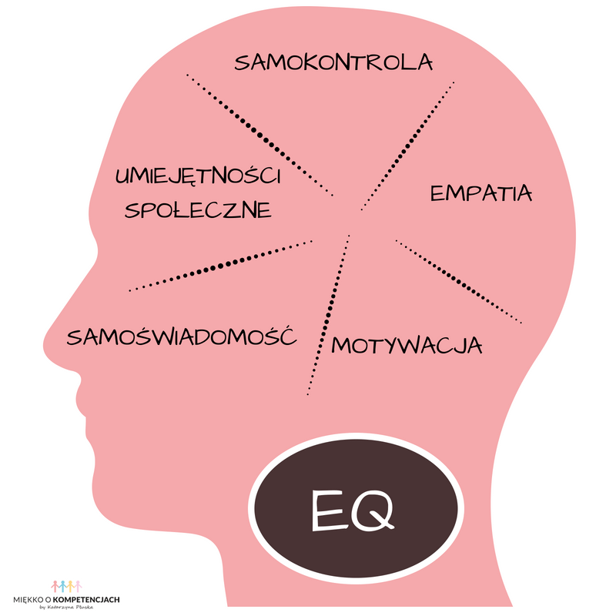
Wykład 2: Inteligencja emocjonalna lidera
-definicja i znaczenie
5 kluczowych składników inteligencji emocjonalnej (na podst. Mayer i Salovey 1997):
Samoświadomość, dzięki której potrafimy rozpoznawać własne i innych emocje (co czuję?, czy emocje są dobre dla mnie i dla innych?). Percepcja/ rozumienie/ wyrażanie.
Samoregulacja, zdolność kierowania emocjami („porwanie emocjonalne”, co ja mogę z tym zrobić?) + zarządzanie emocjami innych.
Empatia, zdolność do wczuwania się w uczucia i potrzeby innych
Motywacja, chęć albo dążenie do osiągnięcia
Umiejętności społeczne, łatwość nawiązywania i podtrzymywania związków z ludźmi

Slide 9

Wykład 2: Inteligencja emocjonalna lidera
-definicja i znaczenie
Zdolność a nie cecha!
Indywidualne predyspozycje
Chęć rozwoju
Świadomość dotycząca zdrowych relacji

Slide 10

Wykład 2: Inteligencja emocjonalna lidera
-ćwiczenia inteligencji emocjonalnej
Naucz się odróżniać emocje od myśli! („On mnie nie szanuję” vs co teraz czuję?)
Stwórz słownik własnych emocji – nazywaj emocje
Określ siłę emocji (np. skala do 10/ 100%)
Ćwicz uważność każdego dnia
Przyglądaj się innym ludziom
Medytacje
Sport
Szkolenia
Coaching

Slide 11


Wykład 2: Inteligencja emocjonalna lidera
-Case Study 1.
Kontekst:
Przykład wykorzystania inteligencji emocjonalnej (IE) przez lidera na podstawie Satya Nadelli, prezesa Microsoftu, który objął stanowisko CEO w 2014 roku. Transformacja kultury organizacyjnej, jaką przeprowadził w firmie, jest świetnym przykładem na to, jak inteligencja emocjonalna może przyczynić się do sukcesu lidera i organizacji.
Gdy Satya Nadella przejął stery w Microsoft, firma zmagała się z licznymi wyzwaniami, zarówno wewnętrznymi, jak i zewnętrznymi. Organizacja była postrzegana jako zbyt sztywna i zamknięta na współpracę. Microsoft był znany z wewnętrznych rywalizacji między zespołami i miał reputację firmy działającej w „kulturze kontroli”, gdzie dominowało podejście „my kontra oni”. Sytuacja wymagała zmiany kultury organizacyjnej oraz otwarcia się na bardziej zwinne i współpracujące podejście.

Slide 12
Wykład 2: Inteligencja emocjonalna lidera
- Case Study 1.
Działania Nadelli oparte na inteligencji emocjonalnej:
Empatia: Nadella pokazał wysoką empatię zarówno wobec swoich pracowników, jak i wobec klientów. W jednym z wywiadów powiedział, że kluczem do skutecznego liderowania jest rozumienie potrzeb innych, co pozwala na budowanie lepszych produktów i bardziej efektywnych zespołów. Wprowadził kulturę opartą na współpracy i zachęcał do wzajemnego słuchania i otwartości na perspektywy innych. Nadella wielokrotnie mówił o potrzebie "nauki i rozwoju", sugerując, że błędy i porażki to naturalny element rozwoju osobistego i organizacyjnego.
Świadomość siebie: Nadella miał również wysoką świadomość siebie, co pomogło mu dostrzec, że aby zmienić Microsoft, musi najpierw zmienić sposób, w jaki liderzy zarządzają organizacją. Zrezygnował z autorytarnych metod zarządzania na rzecz bardziej otwartego, zrównoważonego stylu. Rozumiał swoje mocne i słabe strony oraz wiedział, kiedy słuchać, a kiedy podejmować decyzje. Przykład: Nadella publicznie dzieli się swoimi doświadczeniami życiowymi i zawodowymi, a także porażkami. Po objęciu funkcji CEO, zamiast naśladować poprzedników, takich jak Steve Ballmer, Nadella zrozumiał, że musi być sobą, wykorzystywać swoje własne cechy przywódcze, takie jak empatia i otwartość, aby skutecznie zarządzać firmą.
Umiejętność zarządzania relacjami: Nadella kładł duży nacisk na współpracę pomiędzy zespołami. Wcześniej w Microsoft często rywalizowano wewnętrznie, co prowadziło do konfliktów i obniżenia efektywności. Nadella promował kulturę, w której sukcesy są dzielone i zespoły wspierają się nawzajem. Dzięki tej zmianie, ludzie w firmie zaczęli pracować bardziej efektywnie i kreatywnie, skupiając się na wspólnym celu, zamiast konkurować między sobą.
Zarządzanie emocjami: Nadella wykazał się także umiejętnością zarządzania emocjami w trudnych sytuacjach. Jednym z wyzwań, przed którymi stanął, była konieczność zwolnienia tysięcy pracowników w ramach restrukturyzacji firmy. Zamiast działać impulsywnie czy z dystansem, Nadella przeprowadził proces w sposób delikatny, komunikując jasno przyczyny tych decyzji i okazując szacunek zwalnianym pracownikom. Dzięki temu trudne zmiany zostały wprowadzone z większą akceptacją i mniejszym negatywnym wpływem na morale pozostałych pracowników.
Motywowanie i inspirowanie: Nadella przeszedł od starego modelu zarządzania opartego na mikrozarządzaniu do modelu, w którym liderzy mają inspirować i wspierać swoje zespoły. Zaczął mówić o „rozwoju myślenia” (ang. growth mindset), czyli przekonaniu, że umiejętności i talenty mogą być rozwijane, a nie są czymś z góry ustalonym. Zachęcał pracowników do eksperymentowania i podejmowania ryzyka, co otworzyło drogę do większej innowacyjności.

Slide 13

Wykład 2: Inteligencja emocjonalna lidera
- Case Study 1.
Efekty:
Zmiana kultury organizacyjnej: Nadella zmienił Microsoft z firmy o kulturze rywalizacji wewnętrznej na organizację opartą na współpracy i wzajemnym wsparciu.
Wzrost innowacyjności: Pod jego przewodnictwem Microsoft zainwestował w technologie przyszłości, takie jak chmura obliczeniowa, sztuczna inteligencja i uczenie maszynowe. Firma odzyskała wiodącą pozycję na rynku technologicznym.
Wzrost wartości firmy: Microsoft odnotował znaczący wzrost wartości giełdowej i stał się jedną z najcenniejszych firm na świecie.
Wnioski:
Satya Nadella to doskonały przykład lidera, który dzięki wysokiemu poziomowi inteligencji emocjonalnej potrafił dokonać głębokiej transformacji kulturowej w swojej organizacji. Jego umiejętność empatii, samoświadomości, zarządzania emocjami i budowania relacji była kluczowa dla sukcesu firmy w erze nowoczesnych technologii.

Slide 14
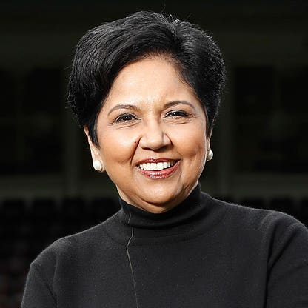

Wykład 2: Inteligencja emocjonalna lidera
- Case Study 2.
Kontekst:
Indra Nooyi, była dyrektor generalna PepsiCo, która zarządzała firmą od 2006 do 2018 roku nie tylko osiągnęła imponujące wyniki finansowe dla PepsiCo, ale także przeprowadziła firmę przez ważne zmiany strategiczne, oparte na empatii, samoświadomości i umiejętności zarządzania relacjami. Jej styl przywództwa jest szeroko opisywany jako pełen ciepła, autentyczności i zrozumienia dla potrzeb pracowników.
Kiedy Indra Nooyi objęła funkcję dyrektor generalnej, PepsiCo stanęło przed wyzwaniami związanymi z rosnącą świadomością zdrowotną konsumentów oraz krytyką pod adresem przemysłu spożywczego, który promował produkty o wysokiej zawartości cukru, soli i tłuszczu. Nooyi postanowiła zmienić strategię firmy, by skupić się na bardziej zrównoważonych produktach oraz zdrowych opcjach, przy jednoczesnym zachowaniu silnej pozycji na rynku napojów i przekąsek.

Slide 15
Wykład 2: Inteligencja emocjonalna lidera
- Case Study 2.
Działania Nooyi oparte na inteligencji emocjonalnej:
Empatia: Nooyi była znana ze swojej głębokiej empatii wobec pracowników i klientów. Regularnie pisała listy do rodzin pracowników, dziękując im za wsparcie swoich bliskich, którzy pracowali w PepsiCo. Chciała, aby pracownicy czuli się docenieni i rozumiani, co miało na celu budowanie lojalności i zaangażowania. W jej podejściu widać było chęć budowania pozytywnych relacji nie tylko w firmie, ale również poza nią, co wzmacniało morale zespołu.
Świadomość siebie: Nooyi była świadoma swojej roli jako liderki i tego, jak jej decyzje wpływają na innych. Wielokrotnie mówiła o tym, jak ważna jest autentyczność w zarządzaniu, a także rozumienie własnych mocnych i słabych stron. Przyznała, że mimo swojej pozycji, nieustannie uczyła się na własnych błędach i starała się rozwijać jako liderka. Wiedziała, że musi być otwarta na opinie innych i być gotowa na zmianę, co stanowi kluczowy element inteligencji emocjonalnej.
Zarządzanie relacjami: Nooyi z sukcesem zarządzała relacjami zarówno wewnątrz, jak i na zewnątrz firmy. Wprowadziła zmiany, które obejmowały restrukturyzację produktów PepsiCo, przechodząc na zdrowsze opcje żywnościowe, co wymagało ścisłej współpracy z zarządem i pracownikami. Mimo oporu ze strony niektórych inwestorów, Nooyi potrafiła przekonać ich, że zmiana jest niezbędna dla długoterminowego sukcesu firmy.
Zarządzanie emocjami: Nooyi wykazała się umiejętnością zarządzania emocjami podczas trudnych decyzji, takich jak redukcje kosztów czy zmiany w strategii. Jednym z kluczowych przykładów było stawianie czoła krytyce ze strony inwestorów, którzy sprzeciwiali się jej decyzji o zrównoważonym rozwoju i inwestycjach w zdrowsze produkty. Zamiast reagować defensywnie, Nooyi przyjmowała te opinie, analizowała je, ale pozostawała wierna swojej długoterminowej wizji. Dzięki temu zarządzała konfliktami z zachowaniem spokoju i opanowania.
Motywowanie i inspirowanie: Nooyi była znana z motywowania swoich zespołów poprzez inspirujące wystąpienia i wspieranie rozwoju osobistego swoich pracowników. Zamiast koncentrować się wyłącznie na wynikach finansowych, stawiała na budowanie pozytywnej kultury organizacyjnej, w której pracownicy czuli, że mają możliwość rozwoju i że ich praca ma większy sens. Wprowadziła strategię "Performance with Purpose" (Wyniki z Celem), która zakładała osiąganie sukcesu biznesowego przy jednoczesnym dbaniu o zrównoważony rozwój i dobro klientów oraz społeczeństwa.

Slide 16
Wykład 2: Inteligencja emocjonalna lidera
- Case Study 2.
Efekty:
Wzrost zrównoważonego rozwoju: Pod jej przewodnictwem PepsiCo zainwestowało w rozwój zdrowszych produktów, co zwiększyło zrównoważony rozwój firmy i poprawiło jej wizerunek w oczach konsumentów.
Wzrost wartości firmy: Podczas jej kadencji PepsiCo zwiększyło swoje zyski i udziały na rynku globalnym, co przyniosło firmie wzrost wartości.
Wzmocnienie kultury organizacyjnej: Pracownicy PepsiCo byli bardziej zaangażowani i lojalni, co przekładało się na wyższe wyniki i mniejszą rotację kadr.
Wnioski:
Przykład Indry Nooyi pokazuje, że inteligencja emocjonalna odgrywa kluczową rolę w skutecznym przywództwie, szczególnie w dużych organizacjach o globalnym zasięgu. Jej empatia, umiejętność budowania relacji, świadomość siebie i zdolność zarządzania emocjami pozwoliły jej przeprowadzić firmę przez trudne zmiany i odnieść długoterminowy sukces, zarówno na poziomie finansowym, jak i kulturowym.

Slide 17
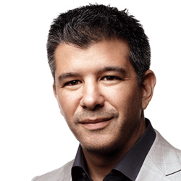

Wykład 2: Inteligencja emocjonalna lidera
- Case Study 3.
Kontekst:
Jednym z często przywoływanych antyprzykładów braku inteligencji emocjonalnej w przywództwie jest Travis Kalanick, współzałożyciel i były CEO Uber Technologies, który zarządzał firmą w latach 2009–2017. Choć Uber odniósł spektakularny sukces w rozwijaniu modelu „ridesharingu” i szybko zdobył globalny zasięg, styl zarządzania Kalanicka i brak inteligencji emocjonalnej w wielu sytuacjach doprowadziły do licznych problemów wewnętrznych oraz kryzysu wizerunkowego firmy.
Travis Kalanick był znany z agresywnego, bezkompromisowego podejścia do zarządzania, które koncentrowało się głównie na wynikach, szybkiej ekspansji i zdobywaniu przewagi nad konkurencją. Niestety, takie podejście często ignorowało potrzeby emocjonalne pracowników, partnerów i klientów.

Slide 18
Wykład 2: Inteligencja emocjonalna lidera
- Case Study 3.
Przykłady braku inteligencji emocjonalnej:
Agresywny styl zarządzania i kultura „bro culture”: Podczas kadencji Kalanicka, w Uberze rozwijała się toksyczna kultura korporacyjna, która promowała niezdrową rywalizację, brak poszanowania dla różnorodności i trudności z zarządzaniem emocjami w miejscu pracy. Na przykład, firma była krytykowana za szerzący się seksizm i brak równości płci, co stało się głośnym tematem po opublikowaniu bloga Susan Fowler, jednej z byłych inżynierek Ubera, która opisała swoje doświadczenia związane z molestowaniem seksualnym oraz dyskryminacją. Zarzuty te uwidoczniły brak empatii i zainteresowania potrzebami pracowników, co ostatecznie przyczyniło się do dużych problemów z utrzymaniem kadry i wizerunkiem firmy.
Publiczne incydenty z wybuchami gniewu: Jeden z najszerzej komentowanych przypadków braku inteligencji emocjonalnej Kalanicka miał miejsce w 2017 roku, kiedy nagrano go w kłótni z jednym z kierowców Ubera. Kierowca wyraził swoje niezadowolenie z warunków pracy i spadających wynagrodzeń, na co Kalanick zareagował gniewnie, twierdząc, że „niektórzy ludzie nie potrafią wziąć odpowiedzialności za swoje błędy”. Jego reakcja była postrzegana jako pozbawiona empatii i pełna arogancji, co znacząco wpłynęło na negatywny wizerunek firmy, szczególnie w relacjach z kierowcami.
Brak umiejętności zarządzania emocjami podczas kryzysów: Kalanick często reagował impulsywnie na krytykę, co pogłębiało kryzysy wizerunkowe Ubera. Przykładem może być jego podejście do regulacji prawnych, gdy w wielu krajach Uber naruszał przepisy, prowadząc do licznych procesów sądowych. Kalanick był znany z konfrontacyjnych odpowiedzi wobec regulatorów oraz zlekceważenia zasad wprowadzanych przez lokalne władze. Zamiast wykazywać się elastycznością, empatią i umiejętnością budowania konstruktywnych relacji, przyjmował agresywną postawę, co pogłębiało konflikty z organami regulacyjnymi.
Nadmierne koncentrowanie się na wynikach kosztem pracowników: Kalanick skupiał się niemal wyłącznie na rozwoju firmy i ekspansji, a ignorował potrzeby pracowników i problemy wewnętrzne. W kulturze Ubera powszechne były doniesienia o nadmiernym stresie, braku wsparcia i niezdrowej rywalizacji między pracownikami. Brak empatii i troski o dobrostan pracowników doprowadziły do licznych odejść oraz osłabienia morale zespołu.
Problemy z zarządzaniem relacjami i wizerunkiem firmy: Uber pod przewodnictwem Kalanicka był często postrzegany jako firma, która stosuje nieetyczne praktyki biznesowe, takie jak oszukiwanie regulatorów (np. program Greyball, który był używany do unikania kontroli organów ścigania) oraz tzw. "cutthroat competition" (bezlitosna konkurencja). Jego brak umiejętności w zakresie zarządzania relacjami zewnętrznymi i wewnętrznymi, a także brak otwartości na krytykę, prowadziły do licznych kryzysów.

Slide 19
Wykład 2: Inteligencja emocjonalna lidera
-Przykład 3.
Efekty:
Utrata reputacji: Kalanick stał się symbolem przywódcy, który pomimo ogromnych sukcesów finansowych, nie potrafił zbudować zdrowej kultury organizacyjnej. Uber stracił reputację, a wiele osób zaczęło bojkotować firmę, co było widoczne w kampaniach takich jak #DeleteUber.
Odejście z funkcji CEO: W 2017 roku, pod naciskiem inwestorów i po serii kryzysów wizerunkowych, Travis Kalanick został zmuszony do ustąpienia ze stanowiska CEO. Jego styl zarządzania został uznany za szkodliwy dla firmy.
Trudności z odbudową kultury organizacyjnej: Po odejściu Kalanicka, nowy CEO, Dara Khosrowshahi, musiał przeprowadzić gruntowną restrukturyzację kultury organizacyjnej i wizerunku firmy, aby naprawić zniszczenia, jakie wywołał brak inteligencji emocjonalnej Kalanicka.
Wnioski:
Przykład Travisa Kalanicka pokazuje, że nawet odnoszący sukcesy lider, który zaniedbuje inteligencję emocjonalną, może narazić firmę na ogromne straty, zarówno finansowe, jak i wizerunkowe. Jego agresywny styl zarządzania, brak empatii i trudności z kontrolowaniem emocji doprowadziły do poważnych problemów wewnętrznych oraz do kryzysu reputacyjnego Ubera, z którego firma musiała długo się odbudowywać.

Slide 20

Wykład 2: Inteligencja emocjonalna lidera
-Case study 4.
Przykład praktycznego zastosowania inteligencji emocjonalnej w sytuacji kryzysowej:
Sytuacja:
Firma inżynierska pracuje nad dużym, krytycznym projektem technologicznym, który ma kluczowe znaczenie dla klienta. Podczas ostatniej fazy testów przed oddaniem projektu, zespół odkrywa poważny błąd w systemie, który może opóźnić dostawę projektu o kilka tygodni. Klient jest już pod dużym naciskiem czasowym, a opóźnienie może spowodować poważne konsekwencje biznesowe.
Zastosowanie inteligencji emocjonalnej przez lidera zespołu:
Samoświadomość:……
Samoregulacja: ………
Motywacja: ……….
Empatia: ……….
Umiejętności społeczne: ………
Wynik: ………….

Slide 21
Wykład 2: Inteligencja emocjonalna lidera
-Zadanie
Przykład praktycznego zastosowania inteligencji emocjonalnej w sytuacji kryzysowej:
Sytuacja:
Firma inżynierska pracuje nad dużym, krytycznym projektem technologicznym, który ma kluczowe znaczenie dla klienta. Podczas ostatniej fazy testów przed oddaniem projektu, zespół odkrywa poważny błąd w systemie, który może opóźnić dostawę projektu o kilka tygodni. Klient jest już pod dużym naciskiem czasowym, a opóźnienie może spowodować poważne konsekwencje biznesowe.
Zastosowanie inteligencji emocjonalnej przez lidera zespołu:
Samoświadomość: Lider rozpoznaje, że sam jest zestresowany i zdenerwowany, ale postanawia kontrolować swoje emocje, aby nie przenosić ich na zespół. Zdaje sobie sprawę, że jego reakcja wpłynie na morale zespołu, dlatego decyduje się zachować spokój i podejść do sytuacji racjonalnie.
Samoregulacja: Zamiast wybuchnąć gniewem lub paniką, lider uspokaja się i organizuje szybkie spotkanie z zespołem, aby ocenić sytuację. Unika oskarżania kogokolwiek i koncentruje się na rozwiązaniu problemu. Jego zrównoważone podejście pomaga zredukować napięcie w zespole.
Motywacja: Lider przypomina zespołowi o wspólnym celu i znaczeniu projektu dla klienta oraz firmy. Mimo trudności, podkreśla, że zespół jest zdolny do przezwyciężenia tego kryzysu. Działa motywująco, wzmacniając wiarę zespołu w ich zdolność do rozwiązania problemu.
Empatia: Lider rozumie, że członkowie zespołu mogą czuć się winni lub przytłoczeni sytuacją. Poświęca czas na indywidualne rozmowy z kluczowymi członkami zespołu, aby zrozumieć ich perspektywę, emocje i obawy. Upewnia się, że każdy czuje się wspierany i nie jest obwiniany za sytuację.
Umiejętności społeczne: Lider angażuje cały zespół w proces rozwiązywania problemu, zachęcając do otwartej komunikacji i wymiany pomysłów. Zamiast podejmować decyzje samodzielnie, wspólnie z zespołem opracowuje plan działania, co zwiększa zaangażowanie i poczucie odpowiedzialności w zespole. Organizuje także spotkanie z klientem, podczas którego szczerze komunikuje zaistniałą sytuację i proponuje realistyczny plan naprawy, co buduje zaufanie i zmniejsza negatywne skutki kryzysu.
Wynik:
Dzięki zastosowaniu inteligencji emocjonalnej liderowi udaje się skutecznie zarządzić kryzysem. Zespół nie tylko rozwiązuje problem, ale również zyskuje na tym doświadczenie, co w przyszłości zwiększa ich odporność na podobne sytuacje. Klient, mimo opóźnienia, docenia otwartość i profesjonalizm zespołu, co wzmacnia relacje biznesowe na przyszłość.

Slide 22
Wykład 2: Inteligencja emocjonalna lidera
-Zadanie
Zachowanie spokoju i koncentracja na rozwiązaniach
Przykład:
"Chcę, żebyśmy teraz skupili się na tym, co możemy zrobić, by naprawić ten błąd w jak najkrótszym czasie. Jakie mamy opcje? Kto z nas może zająć się analizą i wdrożeniem poprawek?„
"Rozumiem, że odkrycie tego błędu jest frustrujące i wszyscy czujemy presję. Musimy jednak skupić się na znalezieniu rozwiązania, a nie na obwinianiu kogokolwiek. Mamy silny zespół i jestem pewien, że poradzimy sobie z tym wyzwaniem razem.„
Empatia:
Przykład: "Rozumiem, że to opóźnienie może być trudne dla Państwa firmy, dlatego priorytetem dla nas jest szybkie i skuteczne rozwiązanie problemu. Będziemy Państwa informować na bieżąco o naszych postępach."

Slide 23

Wykład 2: Inteligencja emocjonalna lidera
-Zapamiętaj!
Emocje nie są ani dobre ani złe, są jedynie cenną informacją o Tobie!
Decyzje podejmuj po wyciszeniu emocji.
Tylko wówczas są właściwe i racjonalne.
Nie zawsze masz wpływ na to, co dzieje się wokół Ciebie, ale zawsze masz wpływ na to, jak na to zareagujesz.
Zarówno nadmierna euforia jak i złość mogą być destrukcyjne.
Dążenie do sukcesu i motywacja do osiągnięcia założonych celów rodzi sytuacje niekorzystne i frustrujące. To, jak się w nich zachowasz, definiuje Ciebie jako lidera.
Silne stany emocjonalne w końcu ulegają wyciszeniu.
Lider, który ufa sobie, budzi zaufanie w innych.
Wierz w to, co robisz albo pozwól rządzić innym.

Slide 24
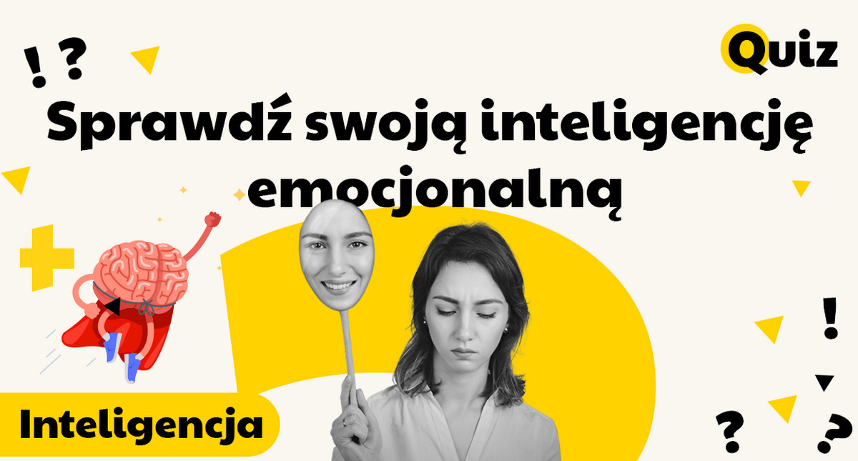
Wykład 2: Inteligencja emocjonalna lidera
-Test
Test globalnej inteligencji emocjonalnej (EQ) (idrlabs.com)

